Slide 1

Что? Где? Когда?
Материалы для интеллектуальной
игры по русскому языку и литературе
Сыскова Т.И.,учитель русского языка
МБОУ «СОШ №23» г.Калуги

Slide 2

Как раньше назывались слова?
выя
шея
десница
правая рука
шуйца
левая рука
рамена
плечи
длань
ладонь

Slide 3


Найдите ошибки в предложениях
Мальчику очень понравился рыбий суп.
Это была памятливая для меня поездка.
Он так мало знает, какой он невежа!
Собака была злостная, всех кусала.
рыбный
памятная
невежда
злая

Slide 4


Из истории русского алфавита
Буквой П
Что значит поставить
столы покоем?
Наказать розгами
Что значит
прописать ижицу?
Положив руки на талию,
подбоченясь
Что значит стоять фертом?

Slide 5
Русские меры длины,веса.
4,5см | 71 см | 2м 13см
50см | 3 коп | 10коп
400г | 2,5см | 30,48см
вершок
аршин
сажень
локоть
алтын
гривенник
фунт
дюйм
фут

Slide 6

Что означают эти слова?
парус | чурки | дорога
воин | пахарь | Выбирание соломинок из кучи
столбики перил | зрачок | лоб
ветрило
баклуши
ни зги не видно
зга?
ратай
оратай
играть в
бирюльки
точить балясы
зеница
чело

Slide 7
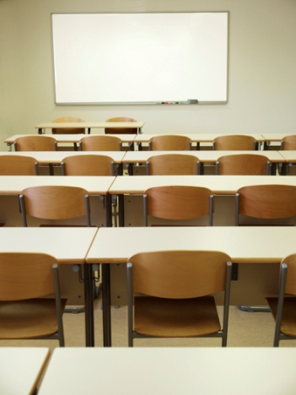

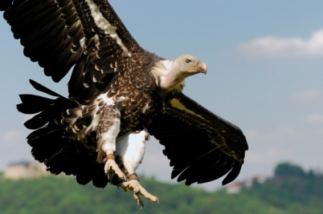
От каких слов образовались эти слова?
Вилка
Мешок
Порошок
Крыльцо
Столица
Коричневый
Красить
Нравиться
Сердиться
Уметь
Вилы
Мех
Порох
Крыло
Стол
Кора
Краса
Нрав
Сердце
Ум

Slide 8



Рекламная пауза
Подсказка
Когда мы
видим 2, а говорим 10?
Почему
пломбир так
называется?
Город
Подсказка
Впервые
изготовлено
в г.Пломбьер
Ответ

Slide 9
Задание на использование перифраза. Найдите соответствия.
Спаситель Капитолия Блистающая сталь
Солнце русской поэзии
Весна человеческой жизни
Седая чародейка
Премесская богиня
Потомок викингов отважных
Волшебный прибор Левенгука
Прикованный к скале Титан
Бессмертный творец «Илиады»
Северная Пальмира
Туманный Альбион
А) муза
Б) зима
В) Петербург
Г) швед
Д) сабля
Е) гусь
Ж) Лондон
З) Пушкин
И) Гомер
К) микроскоп
Л) юность
М) Прометей

Slide 10




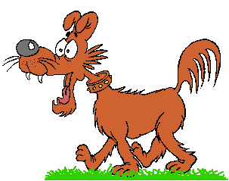



Герои басен перепутались
Ворона
Стрекоза
Зеркало
Орел
Мышь
Листы
Кукушка
Осел
Обезьяна
Лисица
Крыса
Муравей
Соловей
Петух
Корни
Пчела

Slide 11

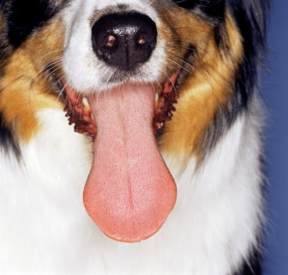
Кто написал эти произведения?
«Дон-Кихот»
«Гулливер»
«Дон-Жуан»
«Последний из могикан»
«Айвенго»
Остров сокровищ»
«12 ночь»
«Белый клык»
«Маленький принц»
«Робинзон Крузо»
«Последний дюйм»
Скотт
Байрон
Сервантес
Олдридж
Купер
Свифт
Стивенсон
Шекспир
Лондон
Экзюпери
Дефо

Slide 12



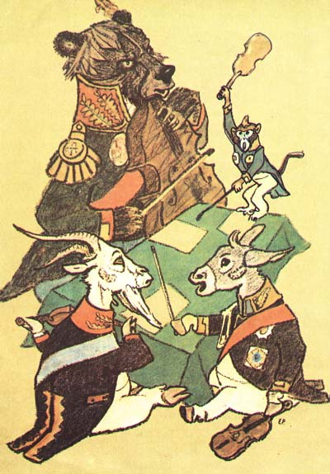
Переменка
Как раньше
назывался выходной,
когда ничего
не делали?
неделя
Все знают
басню «Квартет».
Как она называлась,
если б было 5
музыкантов?
квинтет

Slide 13
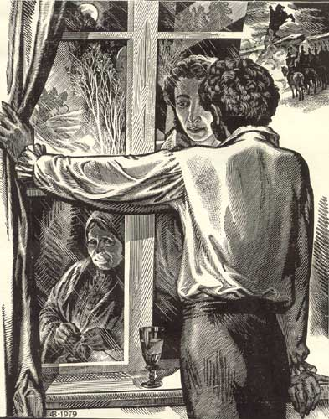
Святые места России
Михайловское
Тарханы
Карабиха
Спасское-Лутовиново
Ясная Поляна
Мелихово
Овстуг
Толстой
Чехов
Тургенев
Лермонтов
Тютчев
Пушкин
Некрасов

Slide 14
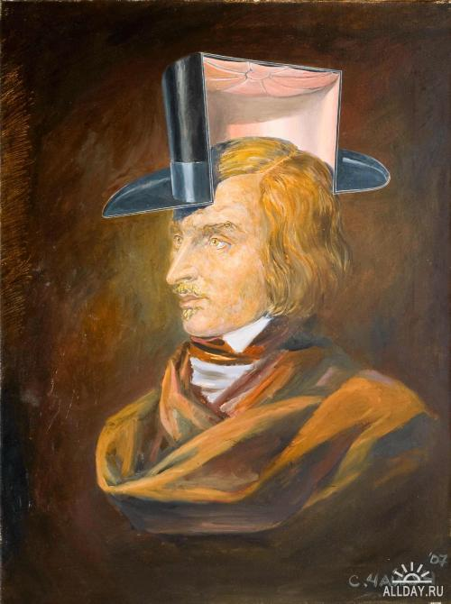

Псевдонимы писателей
Иной с фамилией двойною пройдет в журналах без следа,
Другой под буквою одною известен многие года… Д.Минаев
Алов
Человек без селезенки
Горький
Марк Твен
Анна Ахматова
Гайка №6
Козьма Прутков
Чехов
Гоголь
Клеманс
Пешков
Горенко
А.Толстой и
братья
Жемчужниковы

Slide 15


Кто написал произведение?
«Уроки французского»
«Русские женщины»
«Фрегат «Паллада»
«Борис Годунов»
«Дикий помещик»
«Вересковый мед»
«Малахитовая шкатулка
«Бежин луг»
«Невский проспект»
«Васюткино озеро»
«После бала»
Некрасов
Пушкин
Гончаров
Бажов
Гоголь
Распутин
Астафьев
Тургенев
Толстой
Стивенсон
Салтыков-Щедрин

Slide 16
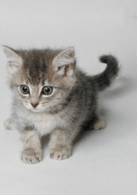
Четвертое лишнее
Мяу-мяу…
Все правильно!
Молодцы!!!
эпитет
сравнение
фабула
метафора
ямб
амфибрахий
анапест
дактиль
сказка
элегия
басня
повесть
«Тонкий и толстый»
«Война и мир»
«Живой труп»
«Живые и мертвые»

Slide 17
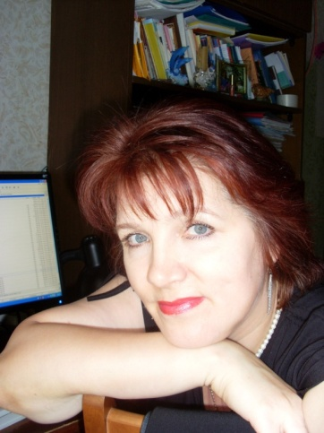

Презентацию
подготовила
Сыскова Т.И.,
учитель русского
языка
МБОУ «СОШ №23»
г.Калуги

Slide 18
Перифраз –выражение, описательно
передающее смысл другого выражения
или слова. (Словарь С.Ожегова)

